Slide 1

Hacia dónde va la innovación
en el mundo y Argentina
Dr. Claudio Adrián Stivelman

Slide 2



Tres subsistemas: personas según tipo de cobertura
Cobertura pública
Población Total: 46.234.830
Población pública exclusiva: 19.921.618
Nacional
Provincial
Municipal
Cobertura Seguridad Social
ASS (341)
OSP (24)
PAMI
OS Regímenes Especiales (36)
14 760 703
afiliados
7 178 589
afiliados
5 669 703
afiliados
Universitarias
300 000
afiliados
IOSFA
600 000
afiliados
PFA
160 000
afiliados
DAS
28 000
afiliados
OSPJN
47 000
afiliados
Otras
Cobertura Privada
278 Sociedades Comerciales - 216 Mutuales - 84 A.S.S con Planes Superadores - 38 Asociaciones Civiles - 26 Cooperativas - 18 Otras
EMP
Coberturas específicas
2 942 045
Afiliados voluntarios
Aseguradoras de Riesgo de trabajo
Seguros de accidentes de tránsito
Planes de
cobertura parcial
Otras

Slide 3
Estado de Situación
Ley 23.660
Obras Sociales
Ley 23.661
Sistema Nacional del Seguro del Salud
Ley 23.661
Medicina Prepaga
Nuestra misión es la de buscar y encontrar diferentes mecanismos que permitan la de sustentabilidad del sistema.

Slide 4


La Superintendencia de Servicios de Salud
Es el organismo que registra, supervisa y fiscaliza a los Agentes del Seguro
y dicta las normas regulatorias del Sistema Nacional del Seguro de Salud.
Tiene como función administrar el Fondo Solidario de Redistribución.
Objetivos
. Libertad de elección
. Impulsar la libre competencia
. Alcanzar la sustentabilidad del sistema

Slide 5
Nos encontramos con un sistema de salud
en decadencia y prácticamente quebrado.
El organismo no ejercía su función principal:
fiscalizar a los agentes del Sistema de Seguro de Salud.
Estamos reordenando el sistema de salud para alcanzar un mercado más transparente, un sistema equilibrado y una gestión eficiente para alcanzar la
Sustentabilidad del Sistema

Slide 6
¿Qué hicimos?
Libertad de elección para los beneficiarios.
Ahora pueden elegir libremente derivar sus aportes a OS y EMP.
Fin de las triangulaciones que no agregan valor, sólo costos.
Los beneficiarios ya no son más cautivos por 1 año al ingresar.
Fin a los controles de precios de cuotas y copagos de las EMP.
Dejamos de subsidiar OSN que recibían fondos "para no crecer", premiaban la ineficiencia.
Redujimos la estructura organizativa de la SSS.

Slide 7
¿Qué hicimos?
Aumentamos y aplicamos las multas por incumplimientos.
Valores de Planes de Prepagas: Ahora se publican en la web de la Superintendencia.
Buenas Prácticas: Guía de Buenas Prácticas para los Interventores de Agentes del Seguro de Salud.
Simplificamos los procesos de gestión de denuncias para brindar una respuesta más ágil y efectiva a los usuarios. Esto significa una resolución de reclamos más rápida: Antes solían tardar más de 2 años.

Slide 8
Fondo Solidario de Redistribución (FSR)
Subsidios automáticos a los beneficiarios.
Cobertura a las prestaciones de Integración.
Reintegro para enfermedades de baja incidencia y/o alto impacto económico (SURGE).
Atender los gastos operativos de la Superintendencia de Servicios de Salud, incluyen INCUCAI y programas propios.
Los ingresos provienen de una proporción (15%) de los aportes de
trabajadores y empleadores, y del aporte de monotributistas (10%).

Slide 9
Fondo Solidario de Redistribución (FSR) año 2024
3,13 %
2,32%
Gastos SSS
S.U.R.G.E/INCUCAI/CAUTELARES
Subsidios Automáticos
Integracion/discapacidad
33,56 %
139.000 Afiliados con CUD =0,9% del Padrón total
Menos del 1% consume el 9% de los recursos brutos de la SSS
El 5,4% de la recaudación total del Sistema
de la SS va a educación y transporte
60,98 %

Slide 10
Hacia un sistema sustentable
+ innovación + eficiencia = SISTEMA SUSTENTABLE

Slide 11

¿Qué hicimos?
Mayor transparencia y eficiencia operativa PROMESA
Ante el evidente aumento de la judicialización de los reclamos de los usuarios del sistema
de salud registrado en los últimos años, creamos PROMESA junto al Ministerio de Justicia.
El Procedimiento de Mediación Prejudicial en Materia de Salud le ofrece a los ciudadanos:
Una alternativa para la resolución de los conflictos de salud.
Propicia el acercamiento entre las partes.
Permite lograr una solución ágil y efectiva, sin necesidad de ir a juicio.
Busca descongestionar el sistema judicial.
Garantiza a los ciudadanos un acceso más eficiente de las prestaciones médicas.

Slide 12
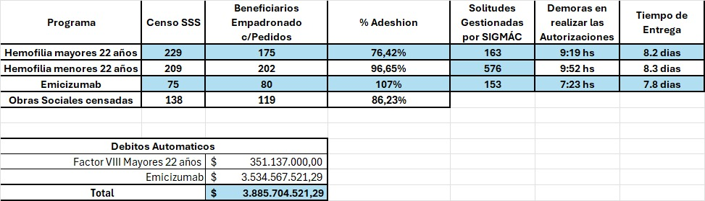
¿Qué hicimos?
Mayor transparencia y eficiencia operativa SIGMAC
Optimizamos la gestión de medicamentos de alto costo al crear SIGMAC: Solución Integral de Gestión de Medicamentos de Alto Costo.
Leading Case - Hemofilia A severa – Tratamiento profilactico-Principales resultados al 30/09/2025:

Slide 13
¿Qué hicimos?
Mayor transparencia y eficiencia operativa SIGMAC
La implementación de la compra centralizada y su gestión integralmediante SIGMAC ha permitido alcanzar reducciones significativas en los costos de adquisición, comparados
con los precios de mercado.
Esto se traduce en un Ahorro considerable para los Agentes del Seguro de Salud, sin erogación adicional para el Estado Nacional.
60
$58.42B
50
40
30
$29.89B
Miles e millones de pesos
20
10
Ahorro Estimado Proyectado por Programa
(si todos los Agentes incorporan a sus beneficiarios):
Factor VIII (>22 años) (229 pacientes): $ 58.420.228.542,00
Emicizumab (65 pacientes): $ 29.891.148.212,64
0
Factor VIII >22 años
Emicizumab

Slide 14
¿Qué hicimos?
Mayor transparencia y eficiencia operativa SIGMAC
Los Programas de Factor VIII y Emicizumab no constituyen adquisiciones directas de la Superintendencia. Es un mecanismo de compra centralizada donde el organismo únicamente actúa como árbitro y negociador.
La Superintendencia de Servicios de Salud no eroga fondos propios, sino que garantiza mejores precios y condiciones en beneficio de los Agentes del Seguro de Salud y sus afiliados.

Slide 15
¿Qué hicimos?
Mayor transparencia y eficiencia operativa SIGMAC
Impacto económico total acumulado anual proyectado:
$ 88.311.376.754,64

Slide 16
¿Qué entendemos por innovación?

Slide 17
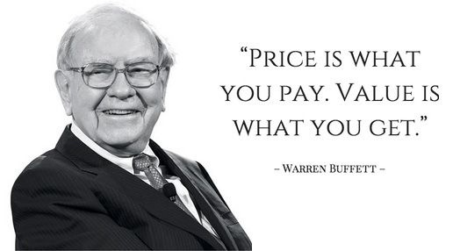
¿De qué hablamos cuando hablamos de valor?
“Price is what you pay.
Value is what you get”
-Warren Buffett-

Slide 18



¿Cuánto más estamos dispuestos a pagar por la “innovación”?
¿Estarían dispuestos a
pagar el doble por la valija B?
A
B

Slide 19

¿Cuánto más estamos dispuestos a pagar por la “innovación”?
¿Y por la valija C?
A
C

Slide 20

¿Cuánto más estamos dispuestos a pagar por la “innovación”?
¿El beneficio marginal de la valija D respecto de la C es de la misma magnitud que el de la valija C respecto de la A?
A
C
D

Slide 21
Si miramos el aporte comparativo de cada innovación,
¿cuánto más estaríamos dispuestos a pagar por cada valija?
A
C
D
B

Slide 22
¿Cuánto más estamos dispuestos a pagar por la “innovación”?
Beneficio Adicional
Costo adicional

Slide 23
¿Cuánto más estamos dispuestos a pagar por la “innovación”?
Beneficio Adicional
Costo adicional

Slide 24

¿Cuánto más estamos dispuestos a pagar por la “innovación”?
Beneficio Adicional
Costo adicional

Slide 25
¿Cuánto más estamos dispuestos a pagar por la “innovación”?
Beneficio Adicional
Costo adicional

Slide 26
¿Cuánto más estamos dispuestos a pagar por la “innovación”?
Beneficio Adicional
El valor de una tecnología sanitaria no depende exclusivamente del efecto que produce por sí misma, sino, sobre todo, del beneficio adicional que supone en comparación con las tecnologías disponibles.
Costo adicional

Slide 27

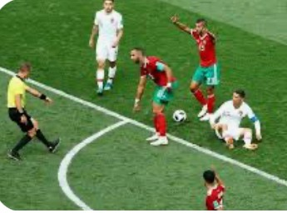

En un contexto de múltiples actores con intereses diferentes, ¿de qué manera se pueden tomar mejores decisiones?
Prescriptor
Asociaciones de Pacientes
Agencia de ETS
Productor de tecnología
Sociedades Científicas
Financiadores
Agencia Regulatoria
© Esteban Lifschitz

Slide 28
Qué estamos haciendo
Programa
Médico
Obligatorio.
Implementación
de SIGMAC
Eficiencia en la
compra de
Medicamentos
de alto costo.
Promoción de
normativas para
el uso eficiente
de la tecnología
en salud.
Fondo Solidario
de Redistribución
(FSR)
Eficientización
y transparencia.
Mecanismo
de Integración
Fiscalización
y control.

Slide 29
Hoy la Superintendencia de Servicios de Salud trabaja para corregir
décadas de ineficiencia con el objetivo de tener un sistema de salud sustentable, basado en la solidaridad, equidad y competitividad.
El objetivo es modificar la gestión ineficiente del Estado y
una cultura de actuar de los privados que lleva años en la Argentina.

Slide 31

¡Gracias!

